Slide 1
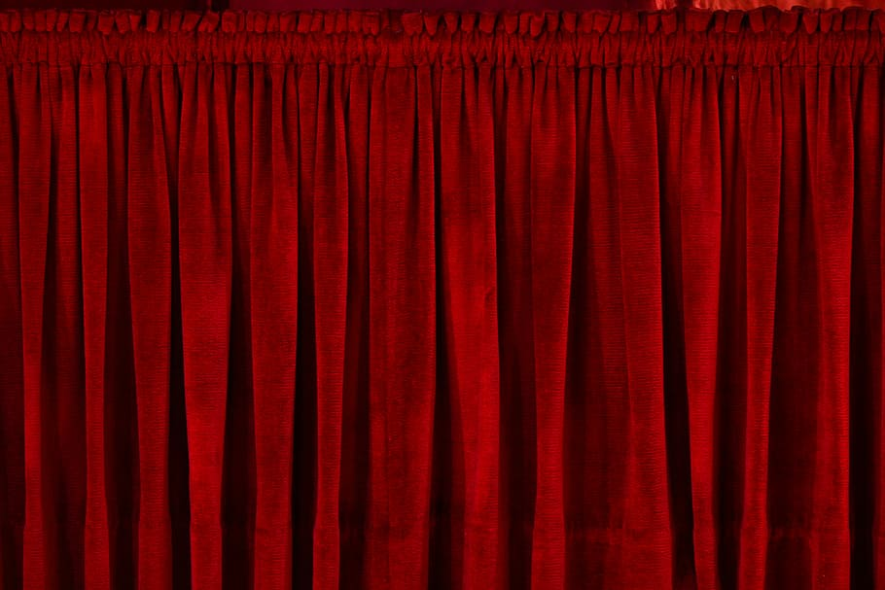

Slide 2
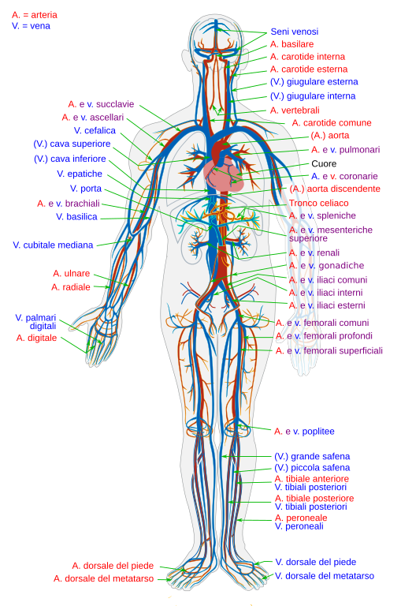
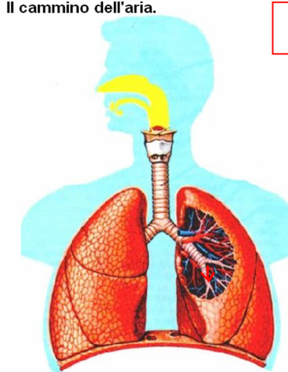
L’apparato respiratorio e cardiocircolatorio
A cura di TJ , Giulio con la classe 5C

Slide 3
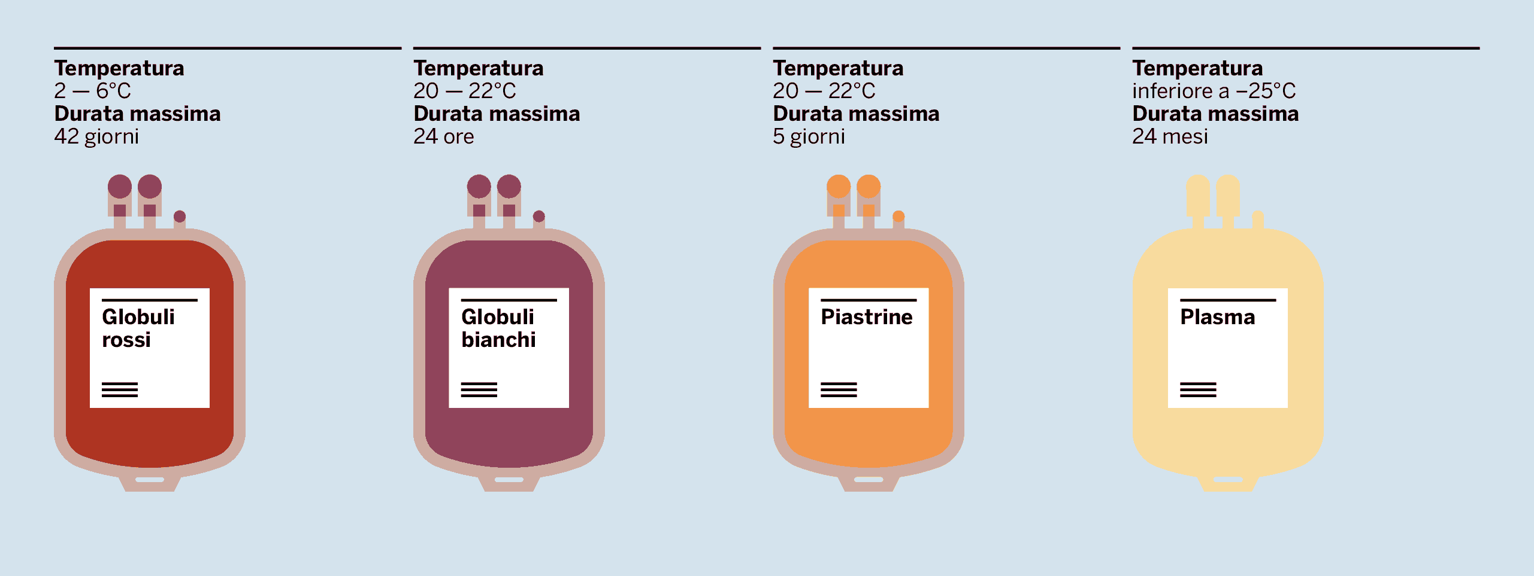
DOMANDA: quando una persona è ammalata gravemente perché si fa la trasfusione di plasma?
RISPOSTA: si fa quando mancano alcuni fattori coagulanti.

Slide 4
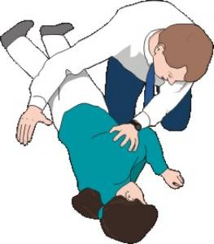
DOMANDA:
Cosa succede al nostro corpo quando sveniamo?
RISPOSTA:
Può succedere per il forte caldo, la pressione si abbassa e arriva meno sangue alla testa e il corpo si sdraia.

Slide 5
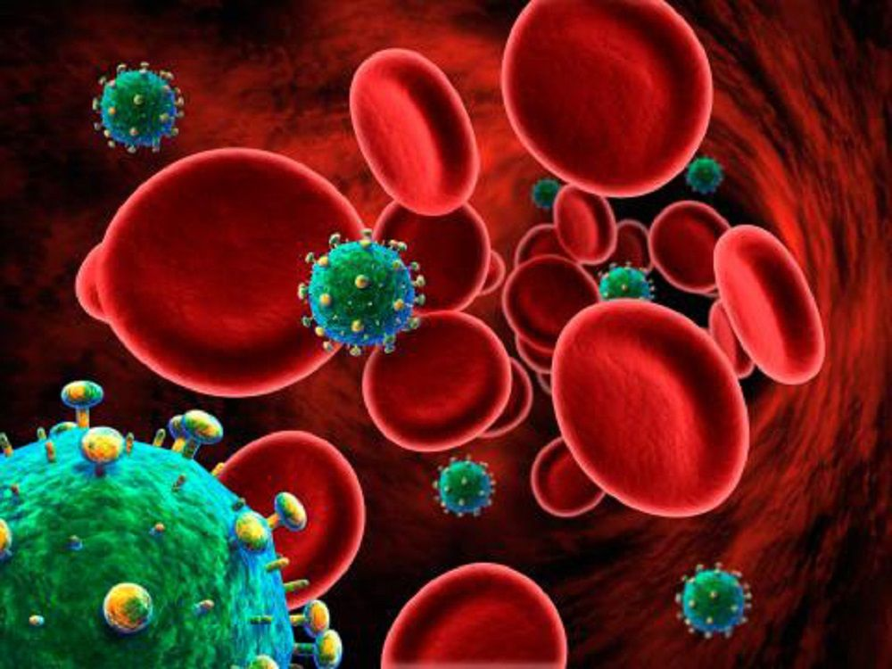
DOMANDA: Come fa ad entrare un virus nel nostro corpo?
RISPOSTA: entrano dal naso e dalla bocca.
Una volta entrati nel corpo, i batteri entrano nelle cellule e si moltiplicano.
Alcuni virus danneggiano in particolar modo l’apparato respiratorio.

Slide 6
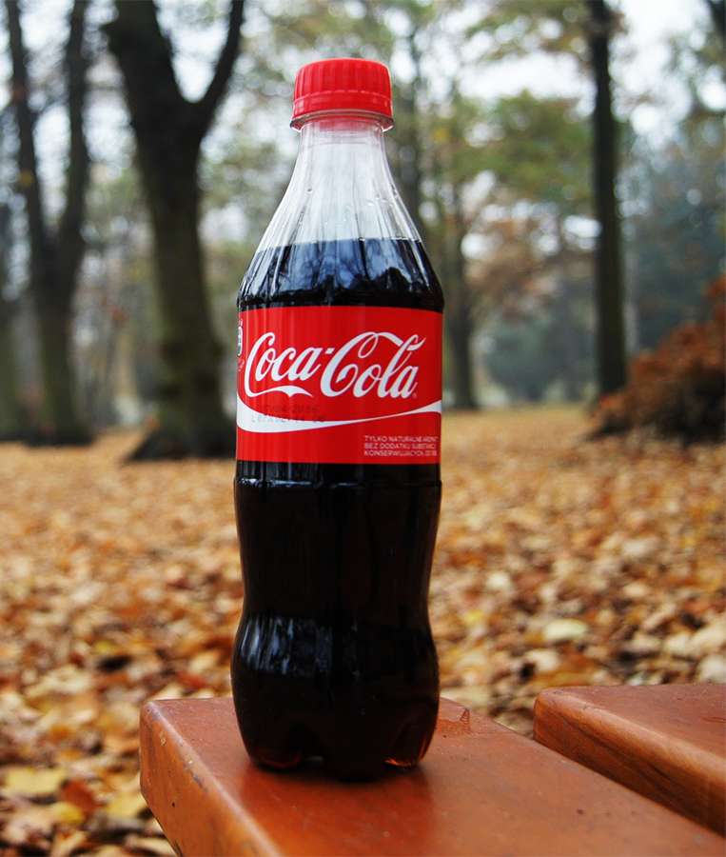
DOMANDA:
Perché quando bevo la coca cola il cuore batte più veloce.
RISPOSTA:
Perché è una sostanza eccitante e contiene anche la caffeina.
Questa foto di Autore sconosciuto è concesso in licenza da CC BY-NC-ND

Slide 7
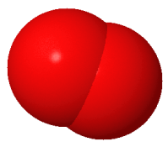
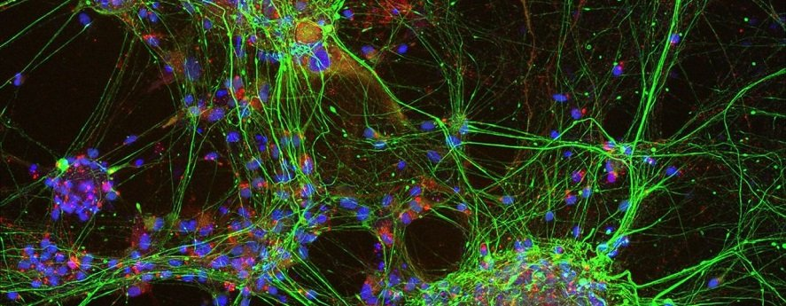
DOMANDA: Cosa succede al nostro corpo quando moriamo?
RISPOSTA: Non arriva più ossigeno a tutte le cellule del corpo e senza ossigeno non c’è vita.

Slide 8
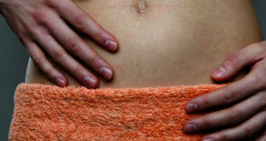
DOMANDA:
Perché quando corro
mi fa male il fianco?
RISPOSTA:
Il dolore al fianco destro nell'atleta insorge prevalentemente per due motivi, cioè l'utilizzo intenso del glicogeno muscolare negli atleti che si riscaldano per un tempo insufficiente e l'accumulo di microcalcoli minerali o lipidici all'interno della cistifellea.

Slide 9
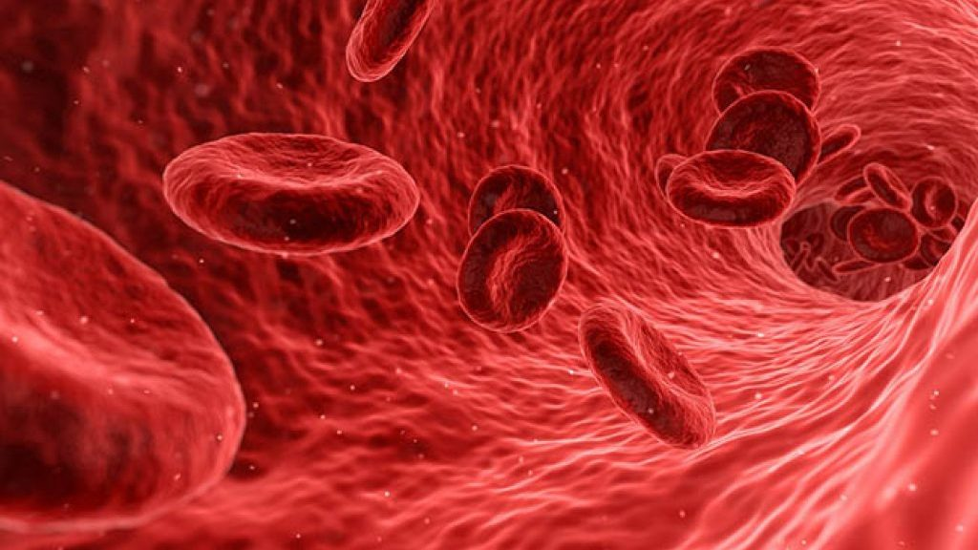
DOMANDA: il sangue circola insieme a qualcos’altro?
RISPOSTA: il sangue circola insieme a molto altro perché è proprio nel sangue che circolano tutti gli elementi.

Slide 10
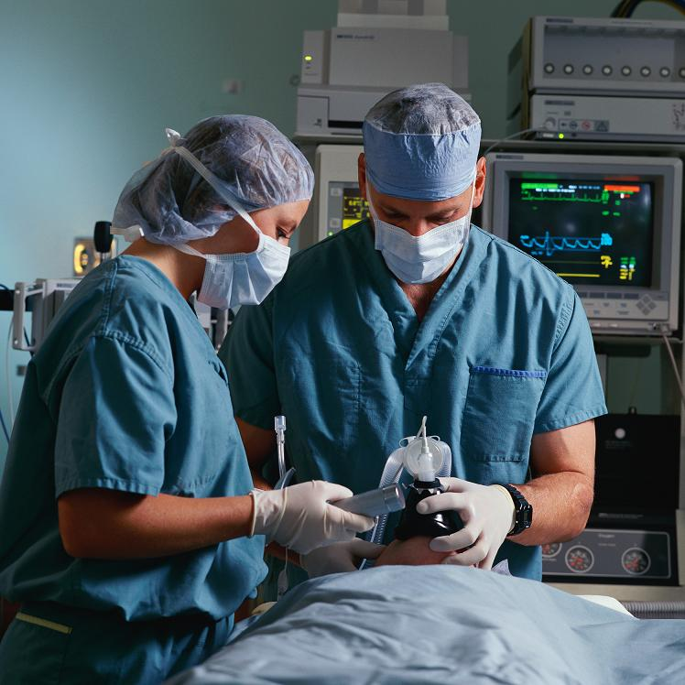
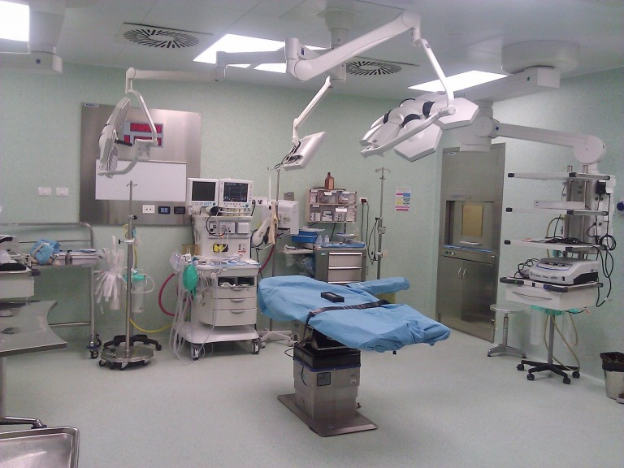
DOMANDA:
Perché hai scelto questo lavoro?
RISPOSTA: Mi piace aiutare gli altri ,la medicina è la mia passione, lavoro nelle sale di rianimazione, dove curo persone che hanno problemi al cuore ecc.

Slide 11


